Slide 1

Módulo de gestión de empleados en la empresa Critical Translation Solutions CTS
Esteban Burbano
16 de Marzo del 2021

Slide 2
Agenda
Introducción de la empresa y del Problema.
1.1 Objetivos.
1.2 Justificación y Alcance.
2. Campo de estudio.
3. Herramientas utilizadas.
4. Como se pretende resolver el problema.
5. Resultados.

Slide 3
Introducción de la empresa o del Problema
Introducción de la empresa
Problema
“Critical Translation Solutions CTS” ofrece servicios de traducción e interpretación de idiomas para documentos o traducción simultánea, a diferentes instituciones públicas, privadas y personas naturales, que se vean en la necesidad de generar documentos o comunicarse en otro idioma. La empresa es una empresa pequeña que lleva 4 años constituida en el Ecuador y se ha ganado la confianza de sus clientes.
La empresa ha trabajado junto a la fundación Compassion International Ecuador alrededor de cuatros años, ganándose su confianza por su excelente trabajo, y por el alto nivel del manejo de idiomas de sus traductores.
Los inconvenientes que se presentan en la actualidad es que la empresa no tiene un registro actualizado de la cantidad de traductores y de su información personal, si están activos o inactivos o un registro exacto del trabajo realizado por cada traductor. Por lo cual mensualmente tienen que hacer un nuevo registro de cada traductor para poder realizar el correspondiente pago.

Slide 4
Objetivos
Objetivos
General
Desarrollar un prototipo de escritorio para la gestión de empleados bajo la plataforma Java.
Específicos
● Identificar la información de los empleados que la empresa necesita para agregarlos de una manera óptima al programa.
● Diseñar el prototipo de registro de empleados.
● Realizar pruebas del prototipo para verificar su funcionamiento.

Slide 5
Justificación y Alcance
Justificación
Alcance
Este prototipo facilitara el ingreso de información de cada traductor que pertenece a la empresa, para que no existan cruces de información, y si pueda registrar el trabajo de cada traductor de una manera óptima y eficaz.
Al poseer este módulo en la empresa se dará un valor agregado tanto a la empresa, a los trabajadores y a los clientes. Porque se aportará con información confiable y exacta para cada contrato de servicios.
Para desarrollar un prototipo de registro de empleados se realizarán las siguientes actividades:
• Módulo de ingreso de la información
Registrar la información y las actividades de los empleados de la empresa dentro del prototipo.
• Módulo de reportes.
Reportes de la información personal del traductor e información del trabajo realizado por cada traductor.
• Módulo de pagos.
Registro de la actividad laboral de cada traductor y el pago respectivo que se le tiene que realizar.

Slide 6
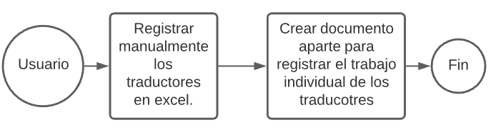
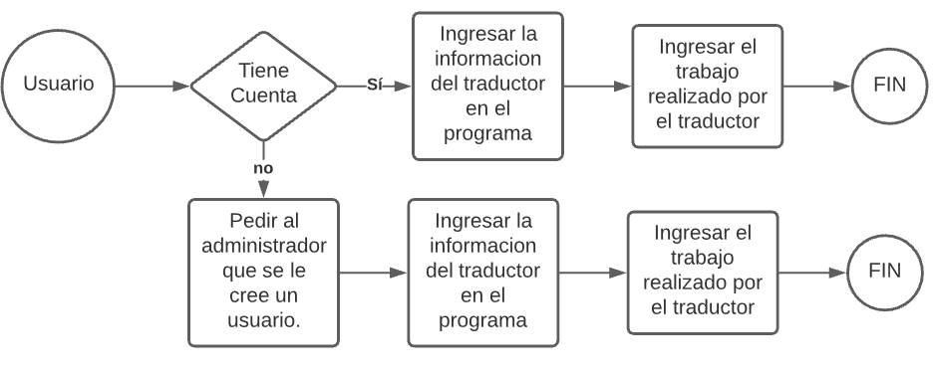
Herramientas utilizados
Proceso no automatizado
El prototipo de registro de empleados se desarrollará en NetBeans 8.2, se utiliza la base de datos MySQL. La aplicación tendrá un módulo de registro de la información, un módulo para realizar consultas o reportes, y un módulo para exportar un documento de pago, con la finalidad de automatizar y mejorar los procesos en la empresa.
Los requerimientos para el desarrollo del prototipo son los siguientes:
Simplicidad.
Programación.
Diseño funcional.
Proceso automatizado

Slide 7
Como se pretende resolver el problema.
Como se pretende resolver el problema
Realización de pruebas de rendimiento.
Entrega del prototipo.
Definir las funciones del producto, y las herramientas que se utilizaran en el proceso.
Entrevista con el dueño de la empresa para definir los requerimientos y definir los parámetros que tendrá el prototipo.
Estructurar la base de datos.
Definir el estilo de programación.
Diseño de interfaces.
Empezar la programación.

Slide 8
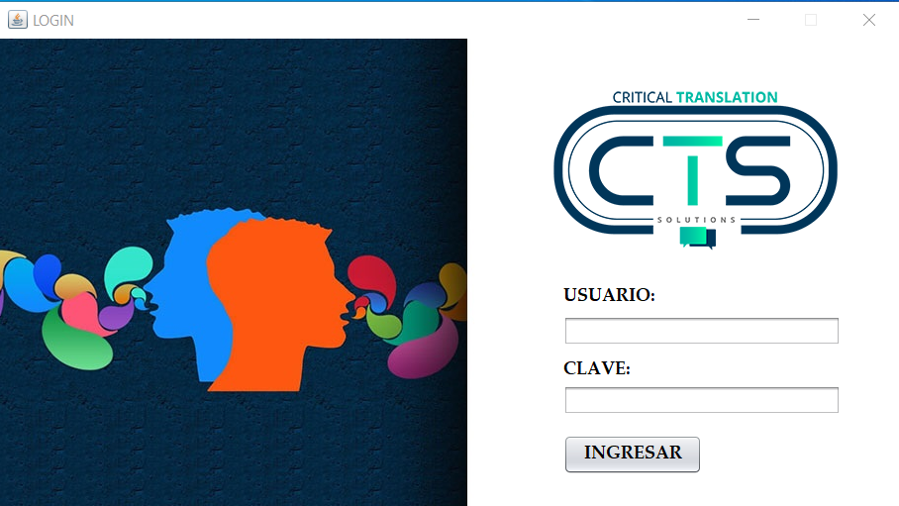
Resultados

Slide 9
Conclusiones
• El establecimiento de los requerimientos funcionales y no - funcionales fue importante ya que se tuvo una idea general del funcionamiento que tendría la aplicación.
• El uso de NetBeans 8.2 para la construcción del programa facilitó su desarrollo, ya que es un entorno ofrece variedad de opciones que son aplicables para cualquier proyecto, de igual manera la base de MySQL Workbrench ayuda a tener un fácil y eficaz acceso a los datos.
• Se realizaron pruebas del funcionamiento de la aplicación que permitieron hacerle mejoras para obtener un óptimo resultado final.
• Los reportes que se exportan son de gran utilidad para tener un registro actualizado de la información de la empresa, al igual que los reportes gráficos facilitan ver el resultado del trabajo realizado por la empresa diariamente

Slide 10
Recomendaciones
• El programa pudiera ser patrocinado económicamente por la empresa a la que se le está realizando el prototipo para aumentar las funciones y módulos que necesite la empresa para que obtengan mejores resultados.
• El programa pudiera ser desarrollado en un entorno web para que se pueda utilizar desde cualquier lugar y poder acceder de una manera más óptima a la información.
• Los próximos módulos de desarrollo del programa se podrían orientar en crear un módulo de facturación y un módulo de retenciones que se conecte directamente con el SRI.
• Utilizar un proyecto Maven para importar librerías de una manera más sencilla y eficaz.

Slide 11

Preguntas?
Preguntas

Slide 12

GRACIAS

